Slide 1
教育软件概述：通用编程语言的四个平台层次
——【0/1、C--(ASM)、C/C++、C++++(C#)】

Slide 2
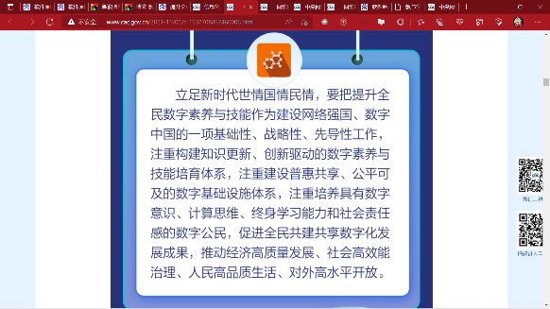
（思政要素：学习兴趣、国家情怀）
Notes:
第0分钟；视图V：如上。控制C：一对多。模型M：人文(情感交流)

Slide 3
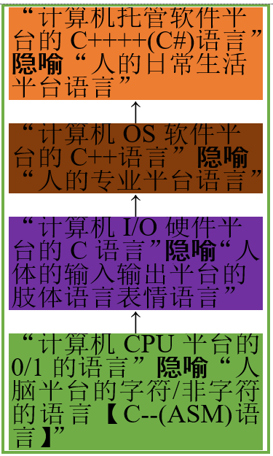
通用编程语言的四个平台层次的本质、科学原理
计算思维的本质框架：“计算开始、计算中途、计算结束”中的“客户端MVC、互动MVC、服务端MVC”的实现可以选用的“软件第二平台语言【日常词汇对象平台语言】、软件第一平台语言【专业词汇对象平台语言】、硬件第二平台语言【人体的数据读写平台语言】、硬件第一平台语言【人脑的字符/非字符平台语言】【计算思维的本质】”
（思政要素：正确认识问题、分析问题、解决问题）
Notes:
第2分钟。视图V：如上。控制C：一对多。模型M：科学(规律探究)

Slide 4
计算机语言的本质、科学原理：
本质是“计算机CPU平台的0/1的语言”隐喻“人脑平台的字符/非字符的语言”。
学术领域认为计算机语言包含“C--(ASM)、C、C++、C++++(C#)”四个平台层次。学术领域认为数据语言可以认为是：计算机CPU平台的0/1的语言→人脑平台的字符/非字符的语言→C--(汇编) → C → C++ →C++++(C#)这些通用语言→SQL这些面向数据的语言
（思政要素：学思结合、实事求是）
Notes:
第5分钟。视图V：如上。控制C：一对多。模型M：实践(数据读写) 。

Slide 5
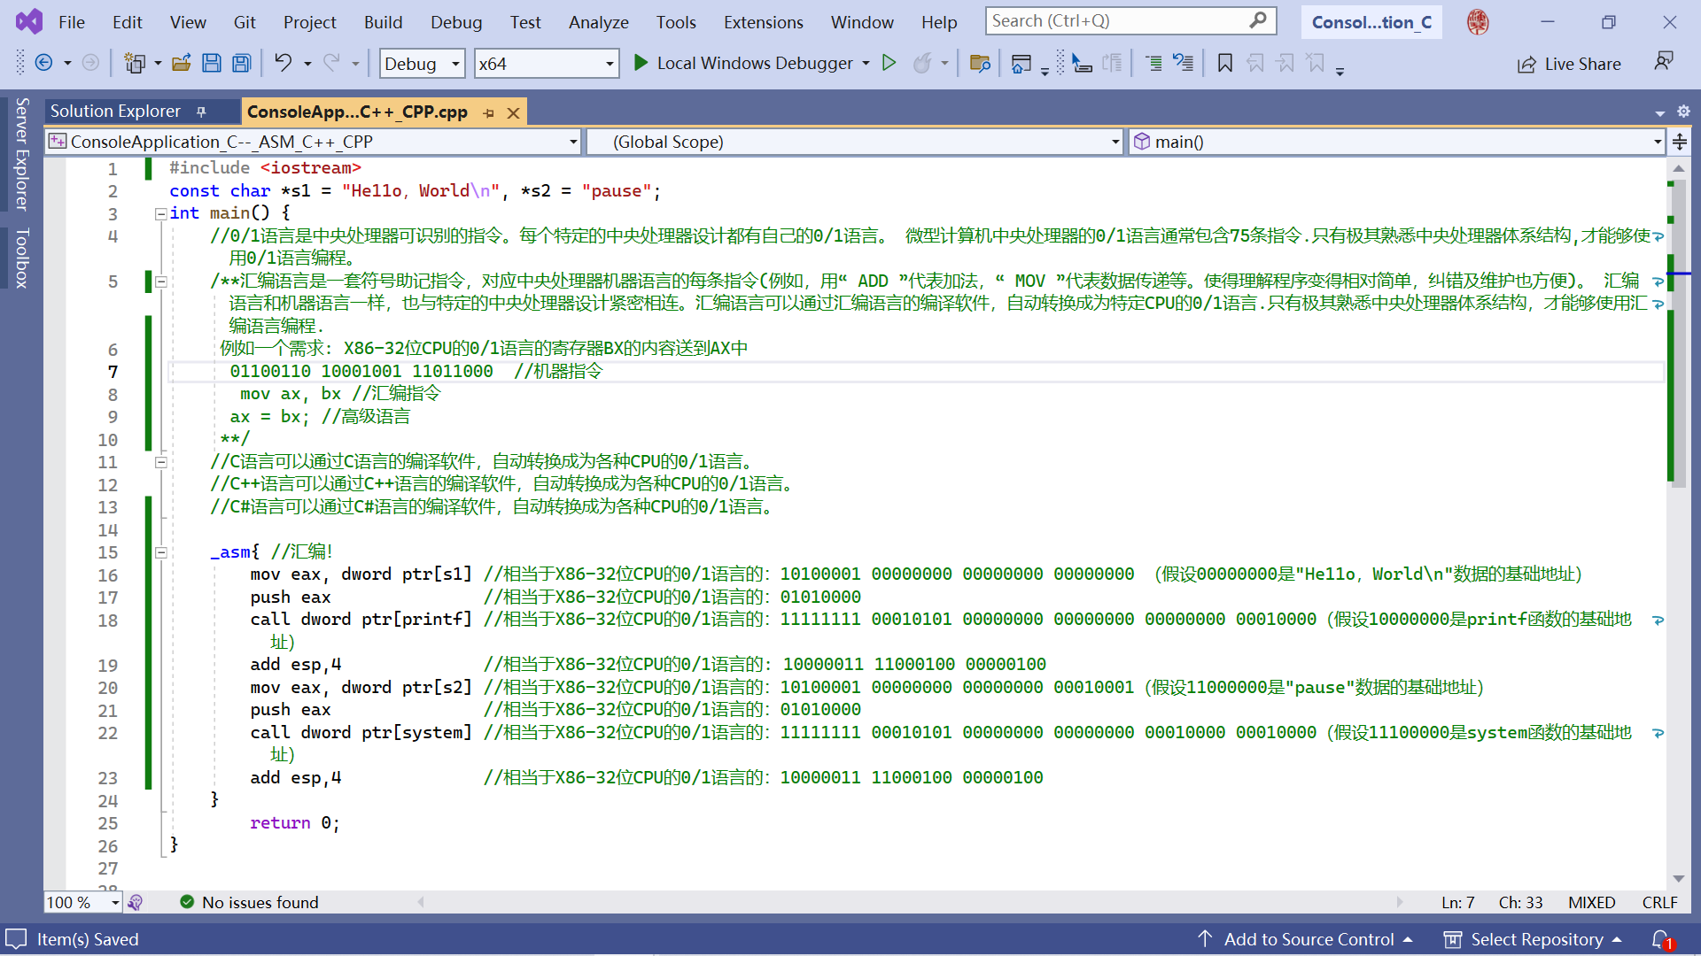
C--(汇编)语言：

Slide 6
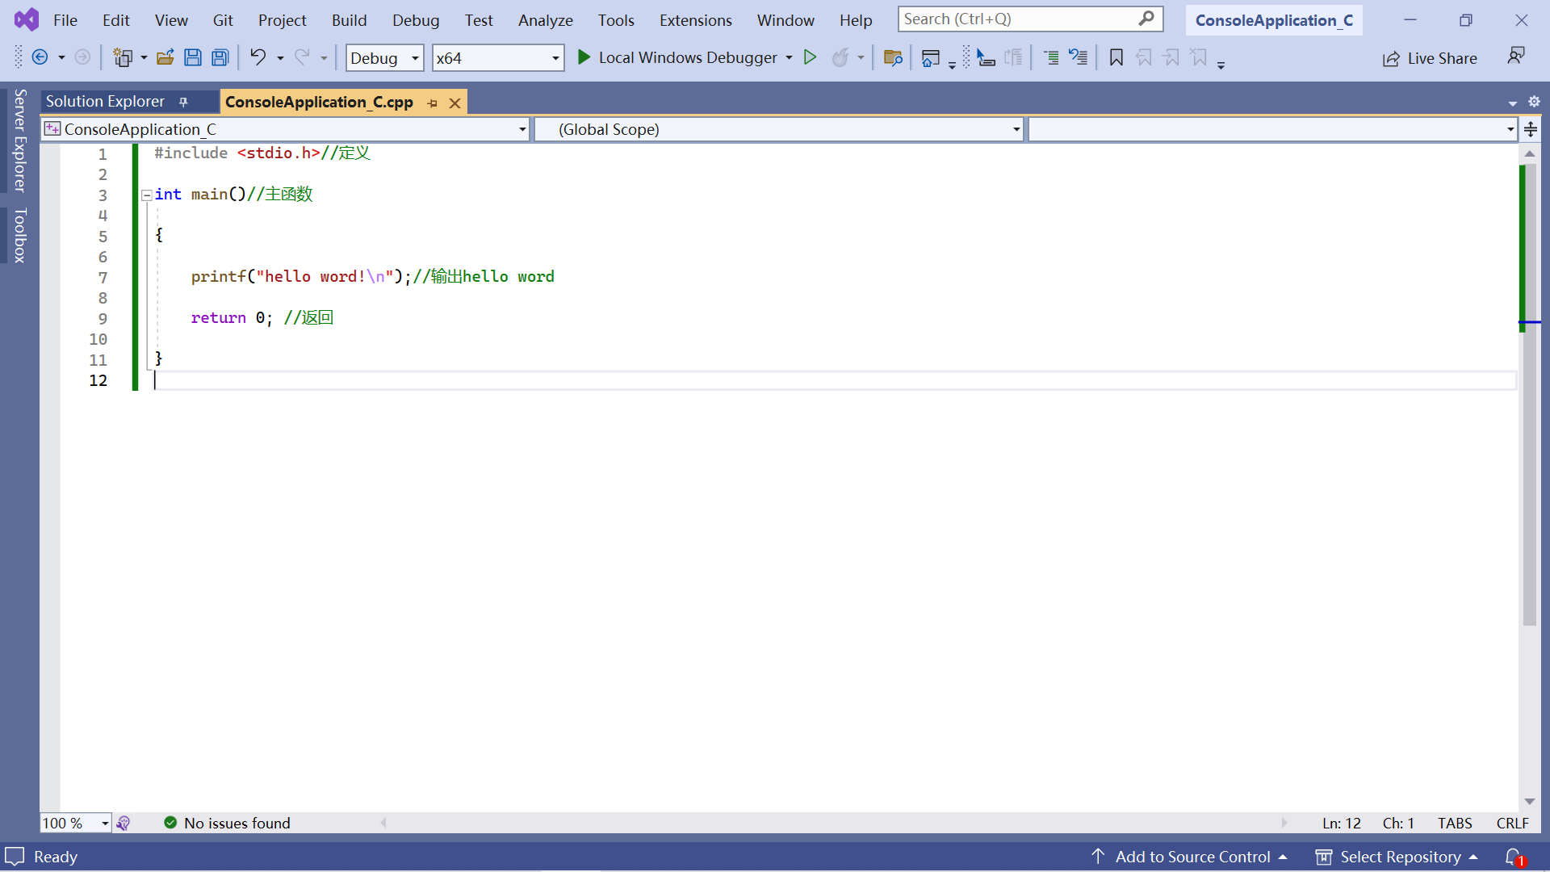
C语言：

Slide 7
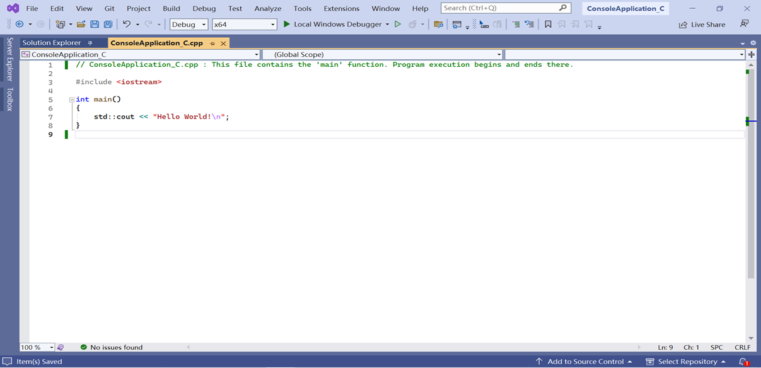
C++语言：

Slide 8
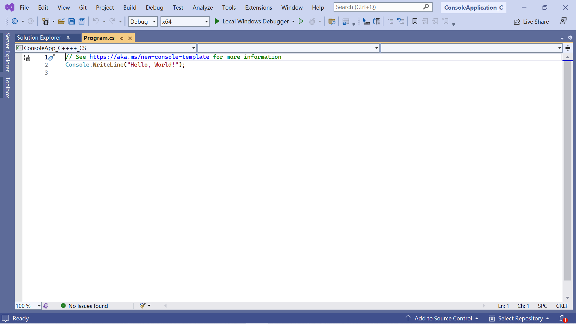
C++++(C#)语言：

Slide 9
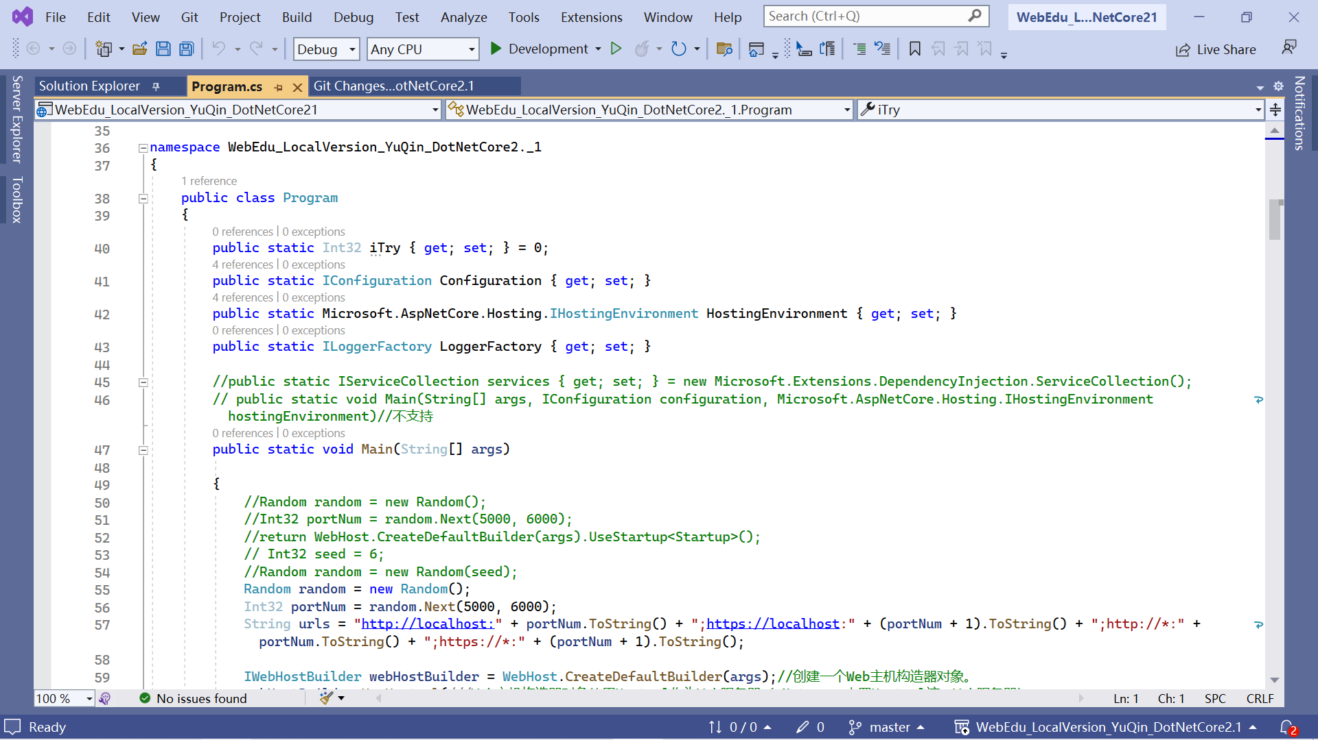
通用编程语言在教育软件开发中的应用：
（思政要素：大国工匠、精益求精、工程伦理、科技报国）
Notes:
第15分钟。视图V：如上。控制C：一对多。模型M：技术(信息运用)

Slide 10
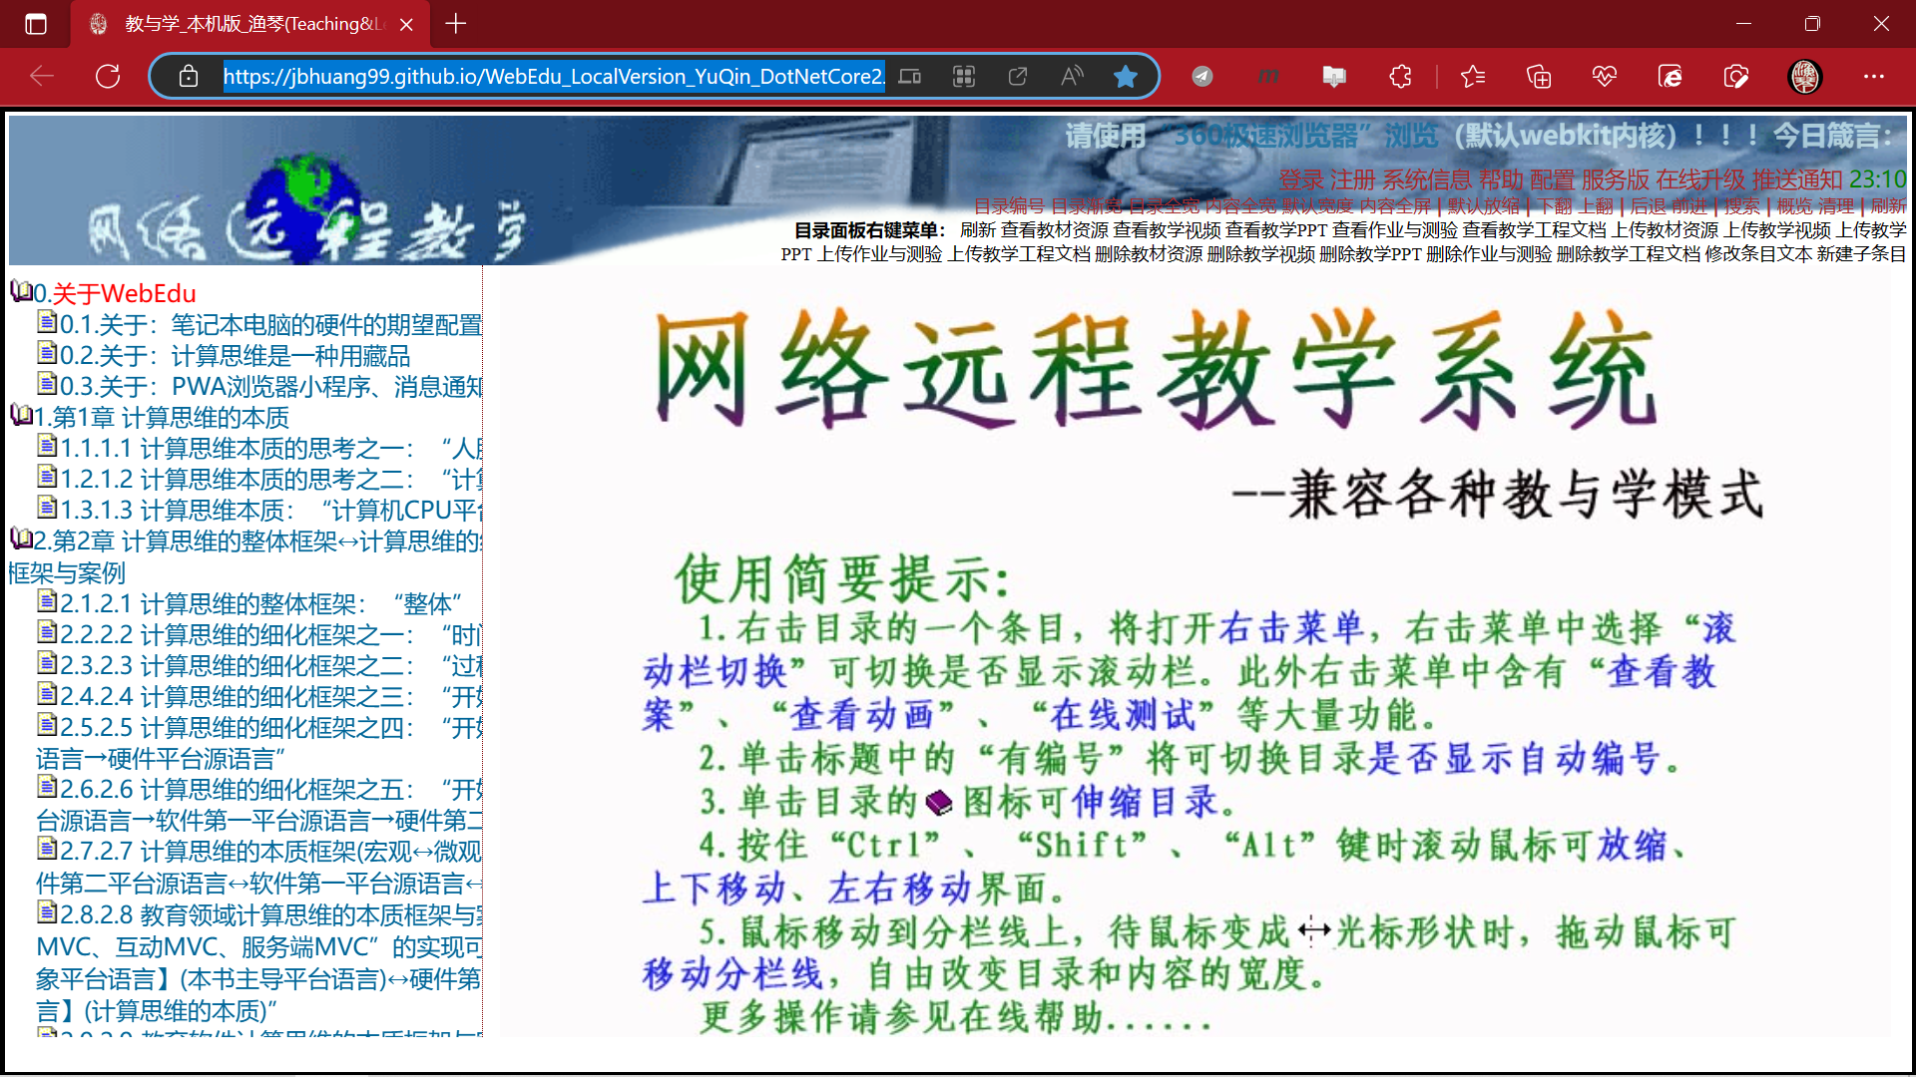
通用编程语言在教育软件开发中的应用：
Notes:
第30分钟

Slide 11
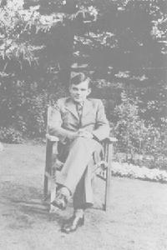
通用编程语言的自然与人文的统一：
（思政要素：国家情怀、文化自信）
Notes:
第33分钟。视图V：如上。控制C：一对多。模型M：人文(情感交流)

Slide 12
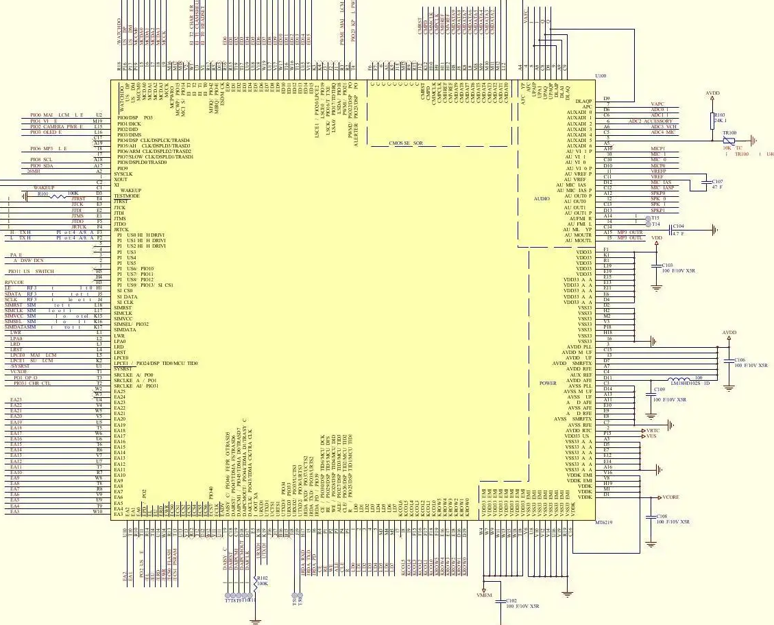
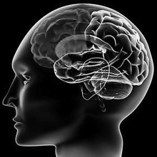
（思政要素：辩证思辨、自主优化）
思辨计算机语言的优缺点
业界认为，计算机语言最能隐喻人脑语言，但也必须注意到人机隐喻的一些缺陷，例如，计算机是“0/1语言”的二进制电路组成的物性的机器，人是“字符/非字符语言”的神经系统组成的人性的生物体，所以，“计算机编程语言本质”必须物性与人性统一。
Notes:
第35分钟。视图V：如上。控制C：一对多。模型M：哲学(智能建构)

Slide 13
测验、小结、讲后思考
关于计算机语言的说法错误的是：
A．本质是“计算机CPU平台的0/1的语言”隐喻“人脑平台的字符/非字符的语言”。
B．与人类语言基本无关。
C．计算机语言代码保存成为文件，然后可在CPU中运行。
D．学术领域认为计算机语言包含“C--(ASM)、C、C++、C++++(C#)”四个平台层次。
（思政要素：学思结合、知行统一、实事求是）
Notes:
第37-40分钟。视图V：如上。控制C：一对一提问与回答、辅助一对多讲解。模型M：实践(数据读写)

Slide 14
THANKS
敬请批评指正

Slide 15
注：前述幻灯片中，显示出错，只好转换成为图片使用了，但不便于维护。在此保留以便维护

